Slide 1
心臟
Heart
主講者：陳文昌

Slide 2
心臟是肌肉性的器官，重約250～350
公克，每天跳動超過100000次，而約
可送出7000公升的血液。它位於兩肺之
間，為縱隔腔（Mediastinum）的一
部份。

Slide 3
基本解剖構造
纖維性心包膜
↗
心包膜
↘
心臟外層 →
漿膜性心包膜
心外膜
↗
心臟壁 →
↘
心臟內層 →
心肌層
心內膜

Slide 4
心臟之腔室
心臟內部分成四個腔室（Chambers），
上兩個腔室稱為左及右心房（Atria）；
下面兩個腔室是左及右心室（Ventricles）

Slide 5
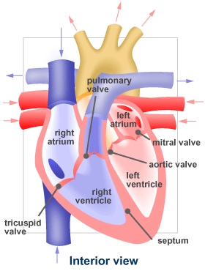

Slide 6
血液循環之路線
一、體循環（Systemic Circulation）
左心室（LV） →
升主動脈（Ascending aorta） →
分出到心肌層之左及右冠狀動脈 （ Coronary artery ）→
主動脈弓（Aortic arch） →
降動脈（Descending aorta） →
腹主動脈（Abdominal aortic） →
靜脈 →
上及下腔靜脈 →
右心房（RA）

Slide 7
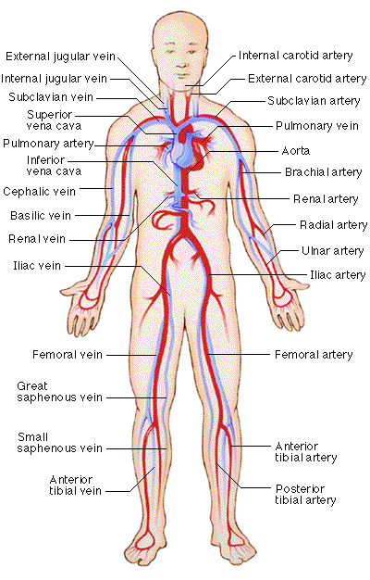
BACK

Slide 8
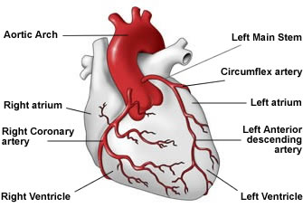

Slide 9
二、肺循環（Pulmonary Circulation）
缺氧血 →
右心房（RA） →
右心室（RV） →
肺動脈幹（Pulmonary trunk） →
左及右肺動脈（Pulmonary artery） →
左及右肺 →
微血管 →
左及右肺靜脈（Pulmonary veins） →
充氧血 →
左心房（LA）

Slide 10
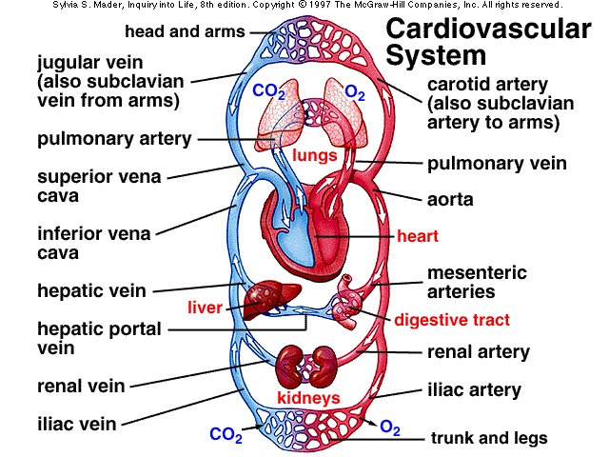

Slide 11
心臟的血管供應
左前降支（Left Anterior Descending；LAD）
↗
左冠狀動脈（LCA）
↘
→左斜支（Left Diagonal Artery；D1＆D2）
→中膈動脈（Septal Artery；S）
左迴旋支（Left Circumflex；LCx）
→邊緣支（Obtuse Marginal Branch；OMB）
右冠狀動脈（RCA）→
右後降支（ Posterior Descending Artery；
PDA）
→右邊緣支（Right Marginal Branch；RMB）

Slide 12
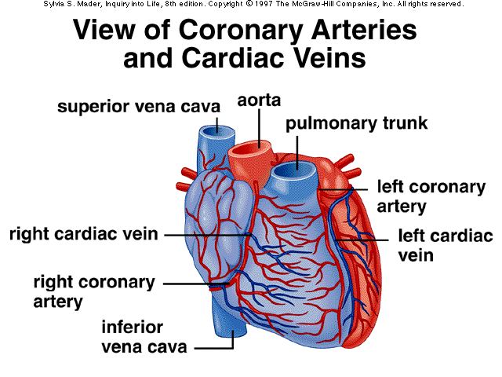
BACK

Slide 13
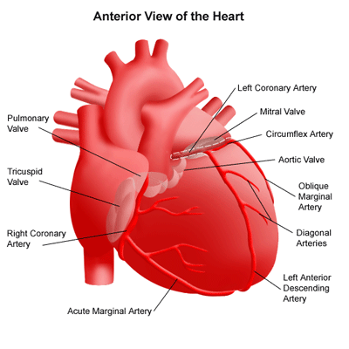
LCA
LCx
OMB
RCA
LAD
RMB

Slide 14
臨床應用
心臟的毛病大都是冠狀循環出了問題：
一、心絞痛（Angina pectoris）：即減少氧對心臟之
供應，會使心肌細胞衰弱，但並不致死亡，
這種情形稱為局部缺血 （Ischemia），就
是因為心肌局部缺血所致。
二、心肌梗塞（Myocardial infarction）：一般稱為
心臟病發作（Heart attack）；梗塞是因為
血液供應停止，導致一區域組織壞死。引起原
因可能是血栓或栓塊堵在一條冠狀動脈內。

Slide 15
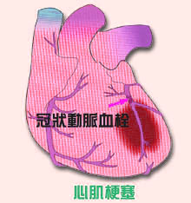

Slide 16
造成心肌梗塞最主要的三條冠狀動脈：
一、右冠狀動脈（RCA）
二、左前降支（LAD）
三、左迴旋支（LCx）

Slide 17
一.緊急治療方面
(一)藥物療法：
1.血栓溶解劑
2.其他輔助性藥物：止痛劑、鎮靜劑、抗凝血劑或血小板拮抗劑、血管擴張劑等
(二)緊急冠狀動脈氣球擴張術：
利用心導管將「血管支架(Stent)」送入冠狀動脈狹窄處，而達到增加冠狀動脈的血流量
二.長期治療方面 ：
去除危險因子如：控制高血脂、高血壓、糖尿病、戒菸、減重等，另外適當的運動則是防止此類心臟病最便宜亦最有效的方法

Slide 18
CT
Axial & 3D
Image

Slide 19
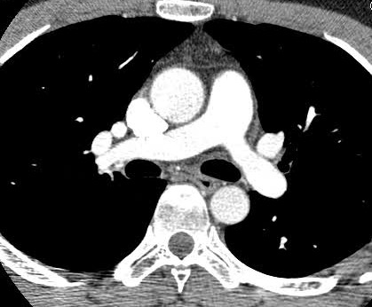
Ascending Aorta
Pulmonary Aorta
Descending Aorta

Slide 20
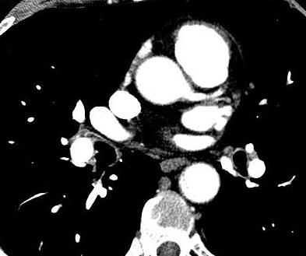
Ascending Aorta
Left Coronary Artery:LCA

Slide 21
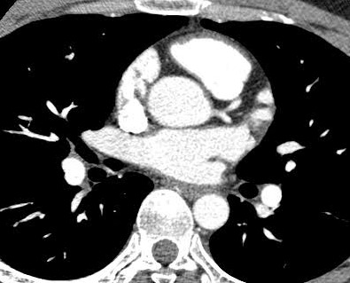
Left Anterior Descending: LAD
Superior Vena Cava:SVC
LCA
Left Circumflex: LCx

Slide 22
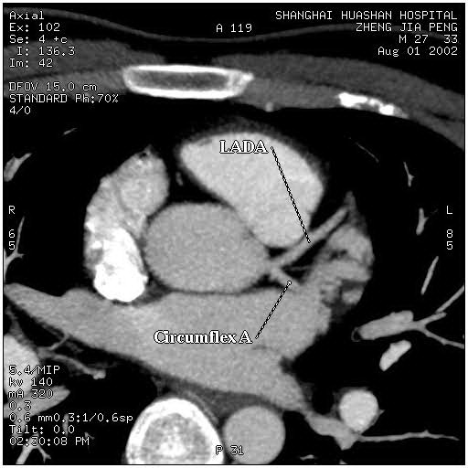
LAD
LCx

Slide 23
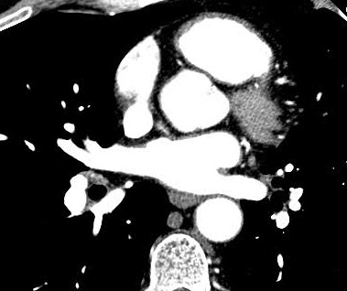
LAD
Right Atrium: RA
LCx
Obtuse Marginal Branch: OMB
LEFT Atrium: LA

Slide 24
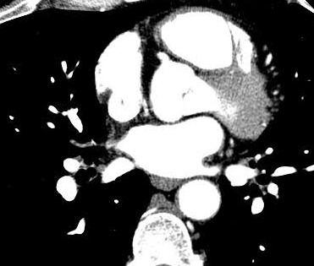
Right Coronary Artery: RCA
Right Ventricle: RV
RA
Left Ventricle: LV
LA
OMB

Slide 25
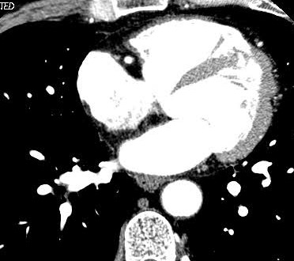
RCA
RV
RA
LV
LA

Slide 26
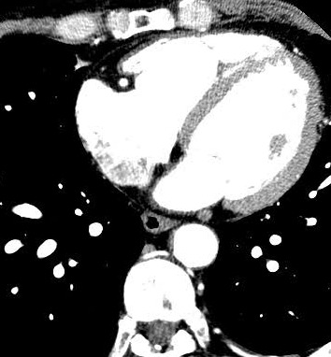
RCA
RV
RA
LV
LA
OMB
Cardiac Vein

Slide 27
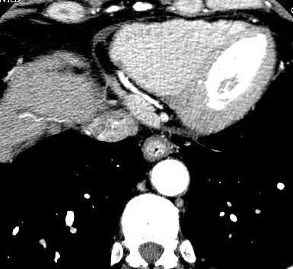
RV
RCA
LV

Slide 28
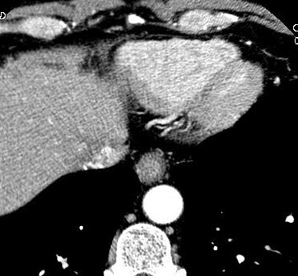
RV
LV
PDA

Slide 29
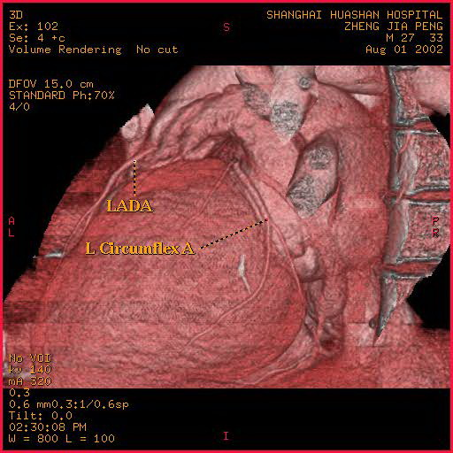

Slide 30
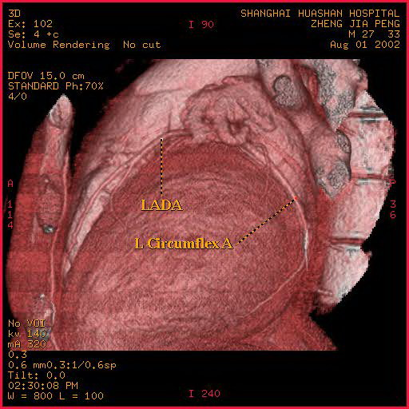

Slide 31


Slide 32
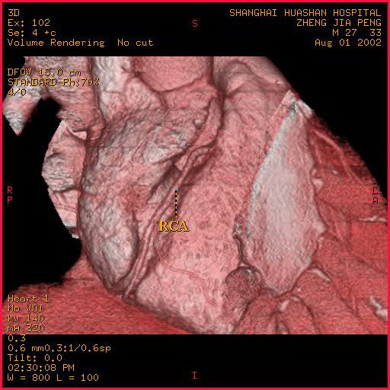

Slide 33
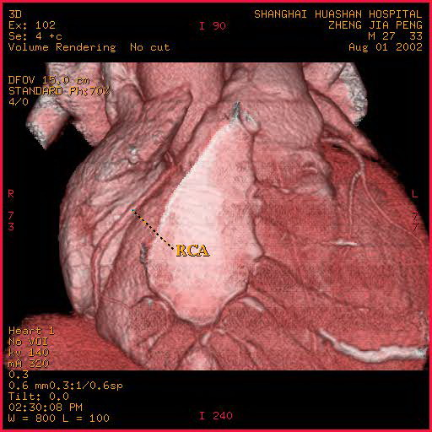

Slide 34
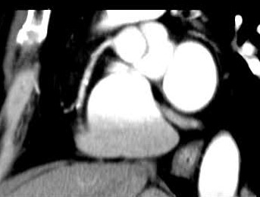
RCA

Slide 35
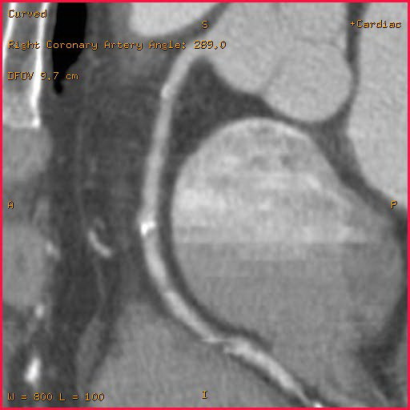
RCA

Slide 36
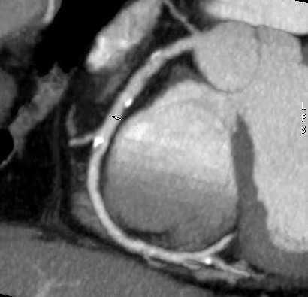
RCA

Slide 37
心導管的檢查方法及影像

Slide 38
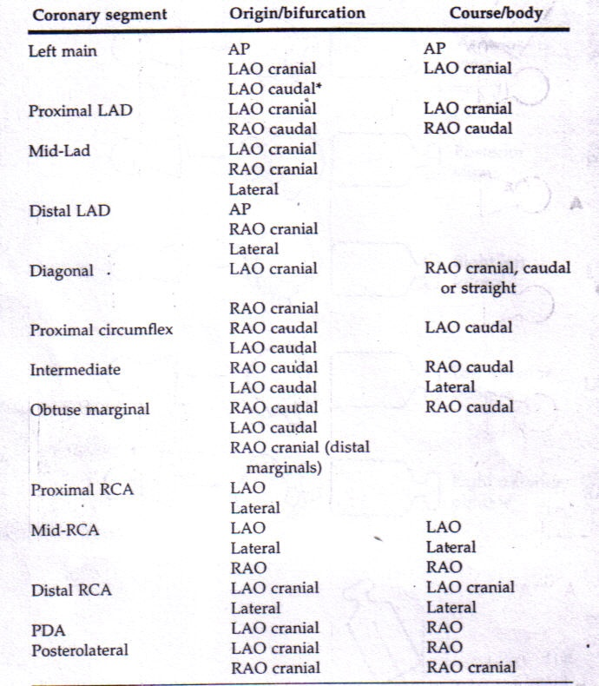
Angiographic view for specific coronary artery segments

Slide 39
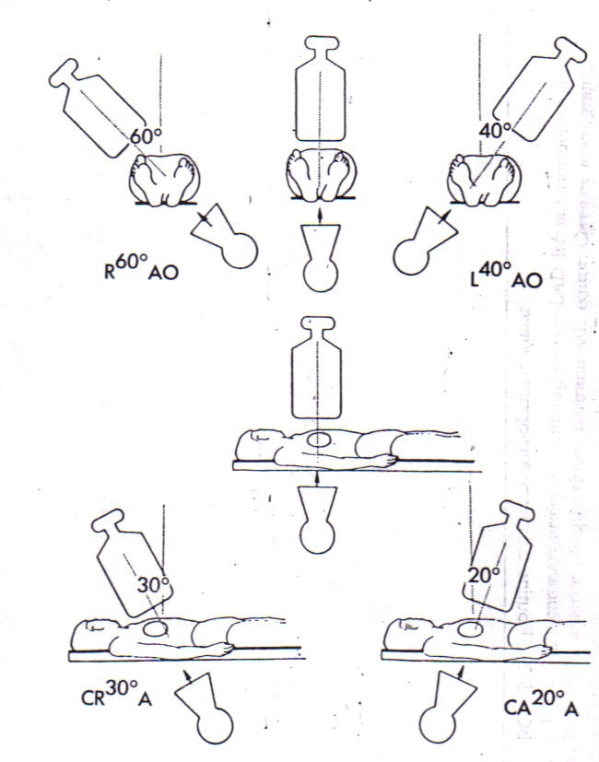

Slide 40
Routine Coronary Angiographic Views
1. RAO 30° ﹐Caudal 0°
2. LAO 50° ﹐Caudal 0°
3. AP 0° ﹐Caudal 0°
4. AP 0° ﹐Cranial 30°
5. LAO 30° ﹐Cranial 30°
6. LAO 50° ﹐Caudal 20°
7. RAO 30° ﹐Cranial 25°
8. RAO 30° ﹐Caudal 30°

Slide 41
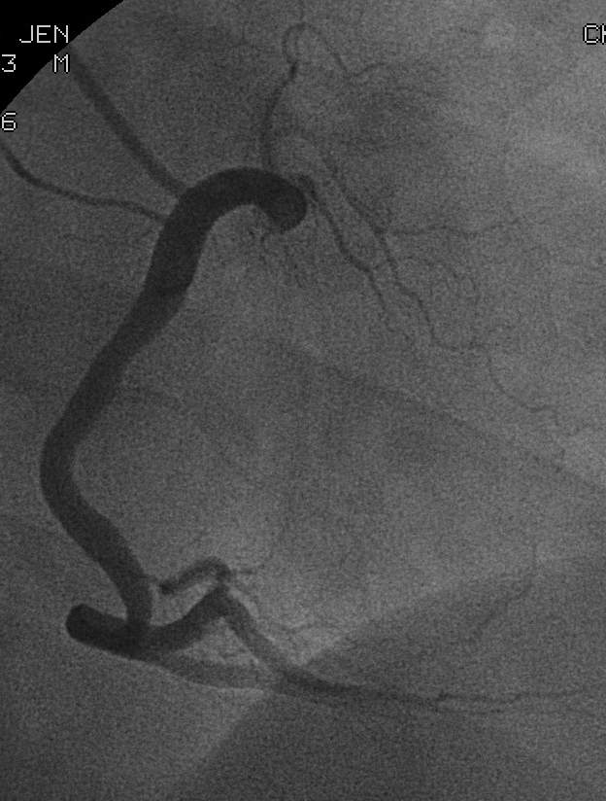
RCA
Back
RAO 30° ﹐Caudal 0°

Slide 42
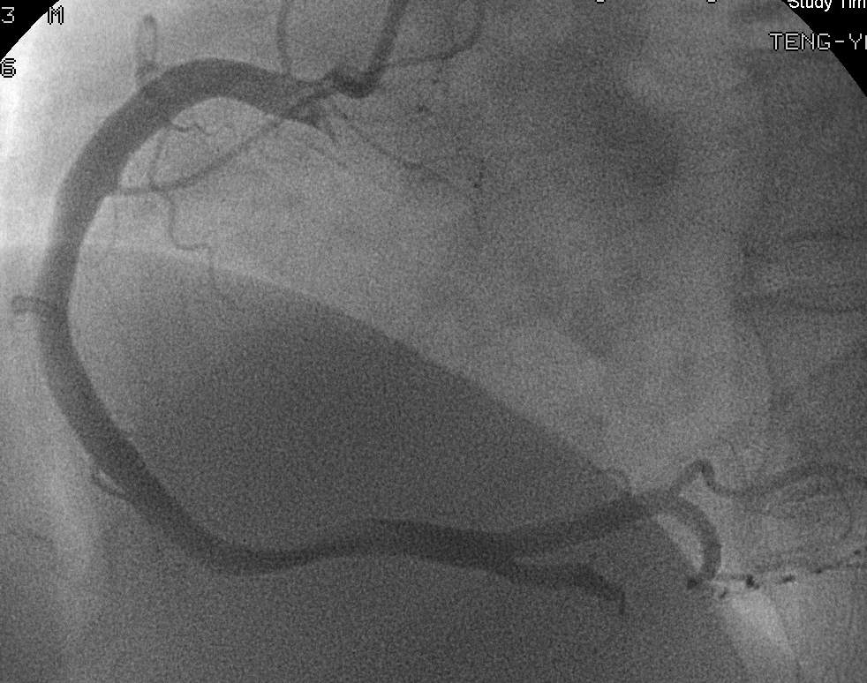
RCA
LAO 50° ﹐Caudal 0°
Back

Slide 43
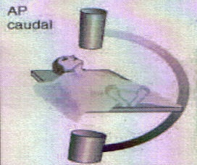
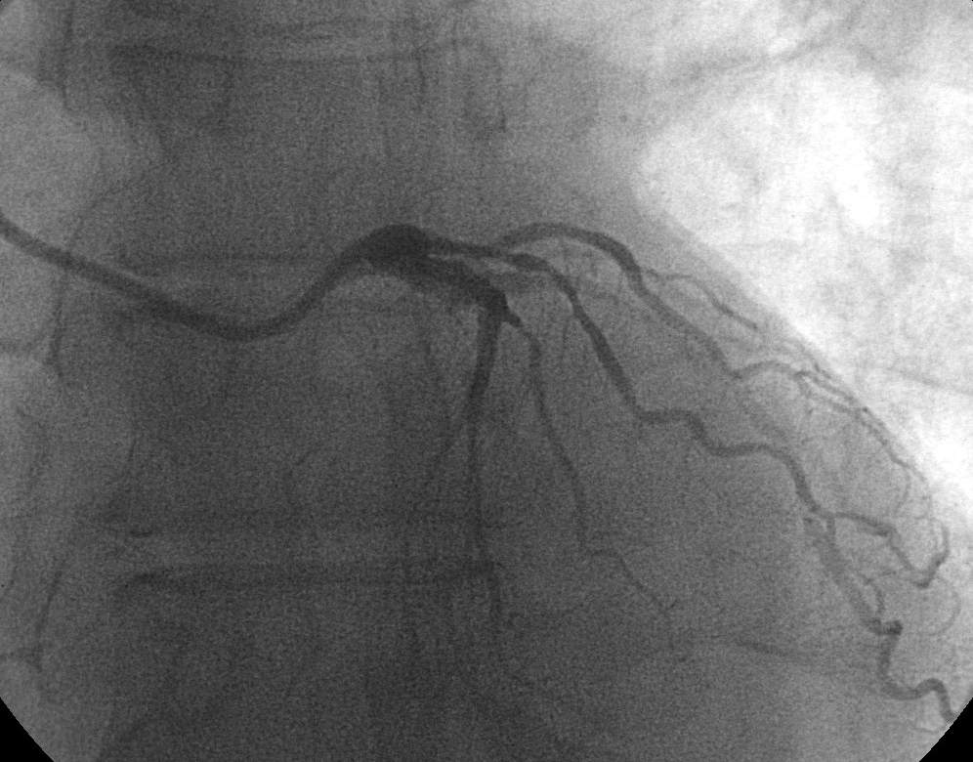
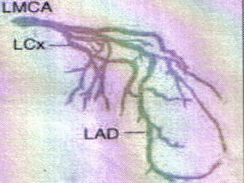
LMCA
AP 0° ﹐Caudal 0°
LCx
LAD
Back

Slide 44
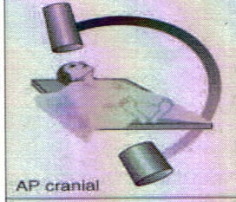
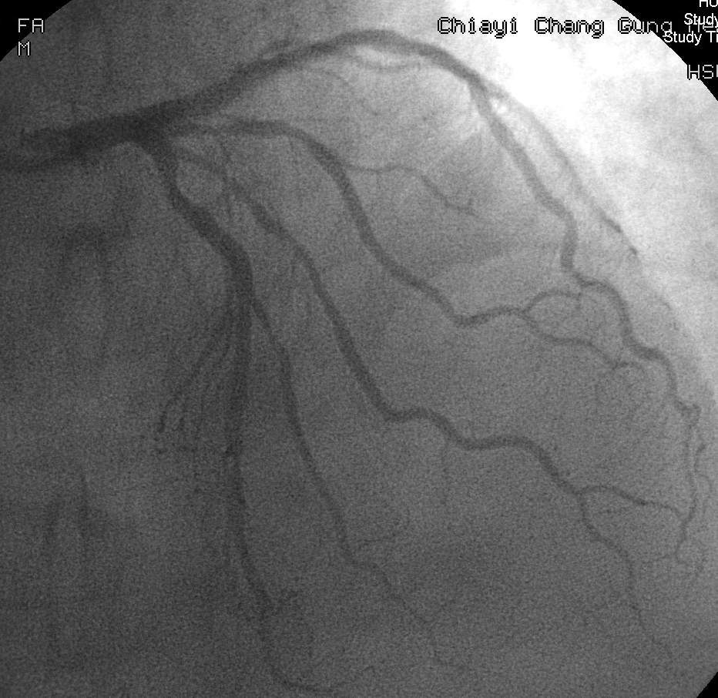
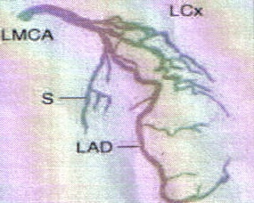
LMCA
LCx
S
AP 0° ﹐Cranial 30°
LAD
Back

Slide 45
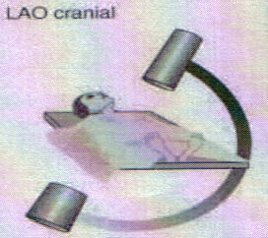
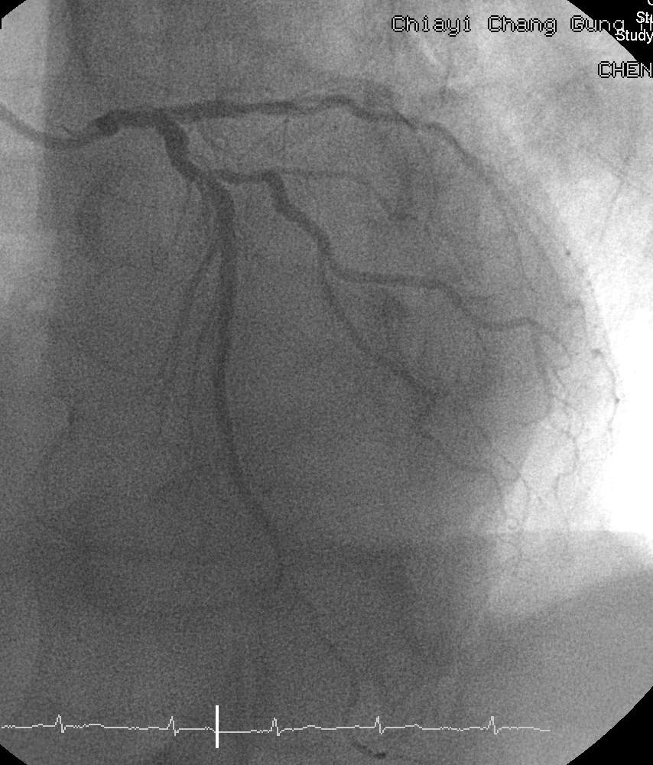
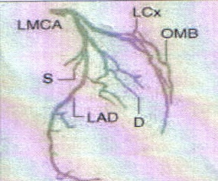
LMCA
LCx
OMB
D
LAO 30° ﹐Cranial 30°
S
LAD
Back

Slide 46
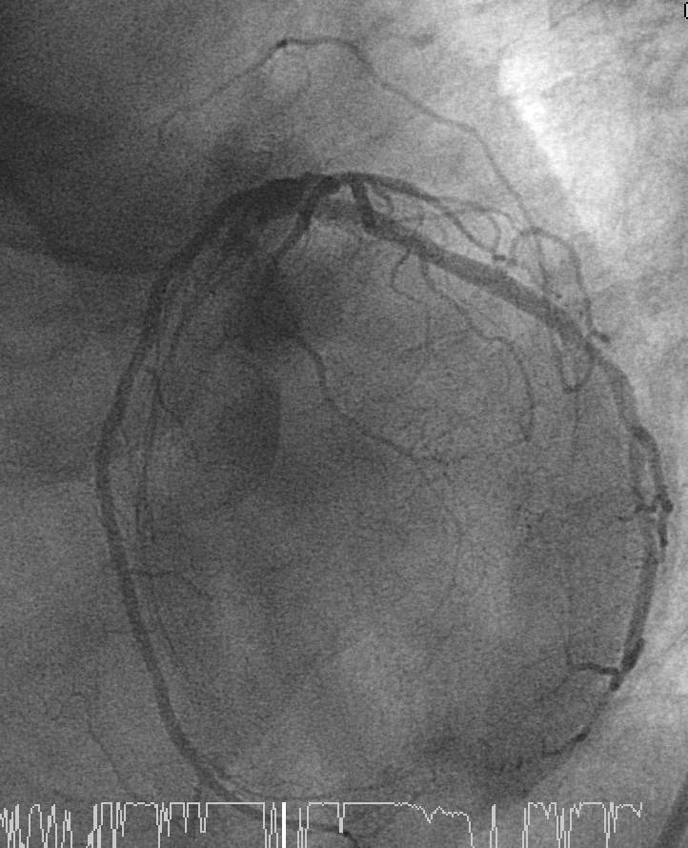
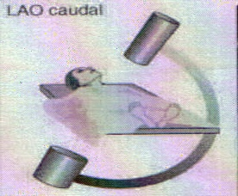
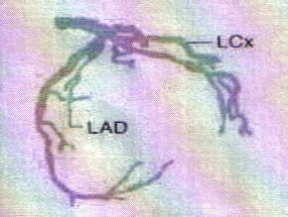
LCx
LAO 50° ﹐Caudal 20°
LAD
Back

Slide 47
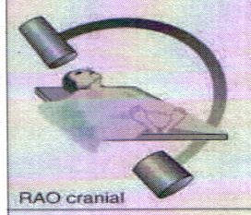
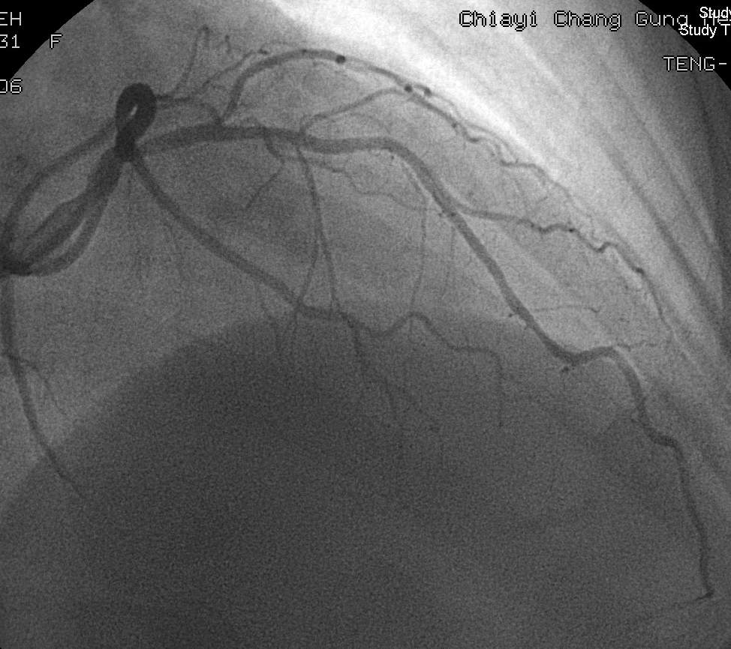
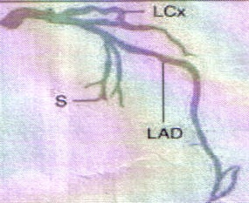
LCx
RAO 30° ﹐Cranial 25°
LAD
Back

Slide 48
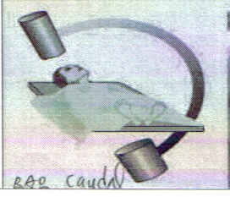
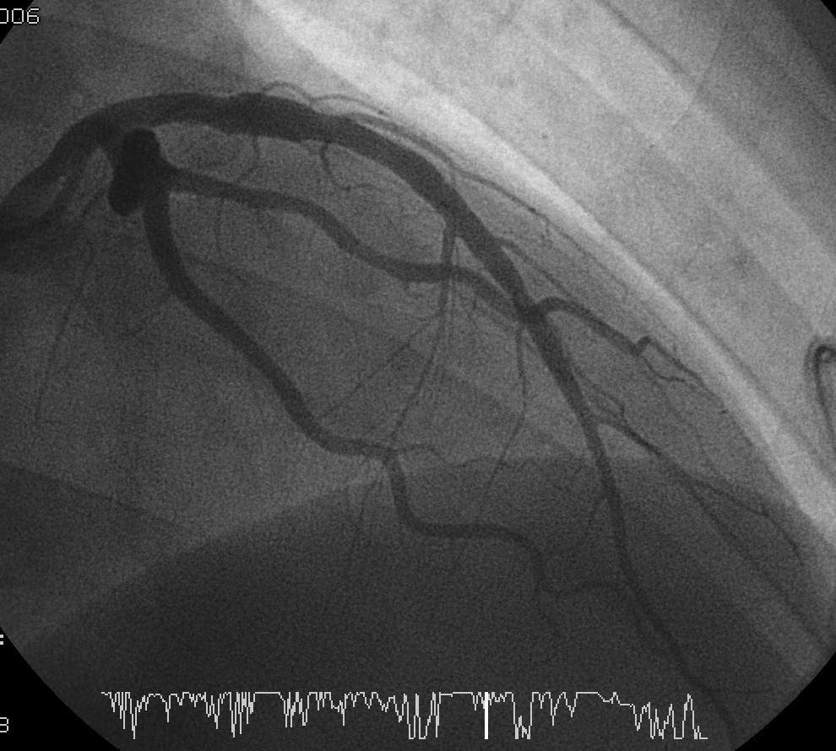
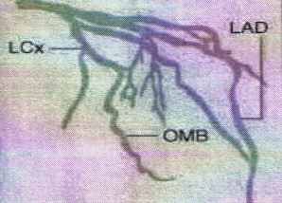
LCx
RAO 30° ﹐Caudal 30°
LAD
OMB

Slide 49
感謝聆聽

Slide 50
謝謝
各位的聆聽

